Slide 1
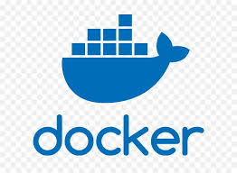
Docker

Slide 2
1.Docker là gì ?
Docker là một nền tảng mã nguồn mở dành cho lập trình viên và quản trị hệ thống để xây dựng, vận chuyển, và chạy các ứng dụng phân tán một cách hiệu quả và linh hoạt. Ban đầu được phát triển bằng Python và hiện tại chuyển sang Go-lang, Docker cung cấp giải pháp mới cho vấn đề ảo hóa, khác biệt so với phương pháp truyền thống sử dụng máy ảo (VM) kiểu hypervisor. Docker là một chương trình ảo hoá ứng dụng

Slide 3
2.Docker dùng để làm gì ?
Thay vì tạo ra các máy ảo độc lập với hệ điều hành và phần cứng ảo riêng, Docker đóng gói ứng dụng cùng với các thư viện và phần phụ thuộc vào các container (công-ten-nơ) riêng lẻ. Các container này chia sẻ chung nhân hệ điều hành với nhau thông qua LXC (Linux Containers), sử dụng chung tài nguyên của máy chủ, nhờ đó hoạt động nhẹ và nhanh hơn các máy ảo thông thường. Docker giúp loại bỏ các vấn đề về sự khác biệt giữa các môi trường, mang lại tính nhất quán cao cho quá trình phát triển, kiểm thử, và triển khai ứng dụng.

